Slide 1


KVIP RQJD8C.6D ET results
●
평가목적 ; F4 Ru liner 2-step H2/O2, Wet+O2 계면 산화 억제 평가
WAFER |  | POR (RNF6K_8) | RQJD8C_21 | RQJD8C_16 | RQJD8C_3
Ru liner |  | O2-ALD | Wet+O2 | 2-step H2/O2 | Wet+O2
AASI |  | 23.35 | 23.27 | 23.48 | 23.41
AMI |  | 9.2/9.2 | 9.2/9.2 | 9.3/9.2 | 9.1/9.3
AHI |  | 8.0 | 8.1 | 8.0 | 8.0
CMBSRP | Open | 95% | 94% | 92% | 94%
 | Short | 100% | 98% | 99% | 98%
VCHN | Open | 100% | 95% | 98% | 98%
 | Short | 100% | 99% | 98% | 99%
VMA |  | 99% | 98% | 95% | 98%
Via Rc (Ω) |  | 46.8 | 48.0 | 32.7 | 46.3
●
평가결과 ;
Profile (Ru liner split, POR 대비)
- Wet+O2 (RQJD8C_21): AASI Δ-0.08, AMI 9.2/9.2 · AHI 8.1로 POR과 근접
- 2-step H2/O2 (RQJD8C_16): AASI Δ+0.13로 변동 최대, AMI 9.3/9.2 · AHI 8.0로 POR과 근접
- Wet+O2 (RQJD8C_3): AASI Δ+0.06, AMI 9.1/9.3 · AHI 8.0로 POR과 근접
ET yield (Open·Short)
- Wet+O2: Via Rc 48.0Ω(+3%), CMBSRP 94/98%로 POR 동등, VCHN Open 95%(-5%p) → 전 item POR 동등
- 2-step H2/O2:Via Rc 32.7Ω(-30%), CMBSRP 92/99%로 POR 동등, VCHN 98/98%로 POR 동등 → 유의차 없음
- Wet+O2: Via Rc 46.3Ω(-1%), CMBSRP 94/98%로 POR 동등, VCHN 98/99%로 POR 동등 → 전 item POR 동등
결론
- Wet+O2·2-step H2/O2·Wet+O2 는 POR 대비 전 항목 동등 → 후보 조건
- 3 lot 재현성 확인 후 적용 검토
- low-k PID 영향 FTIR(C-H peak) 확인 필요
Cu/liner/barrier TEM-EDS / 금속/Ru 계면 산화막 TEM
자료 작성: Logic TD 권유진

Slide 2
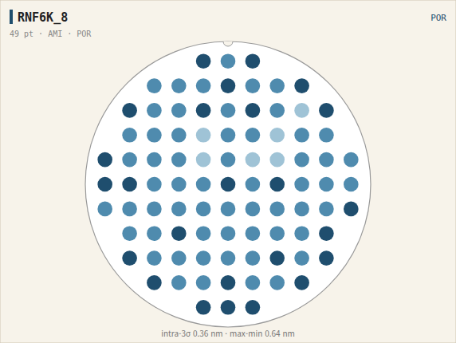
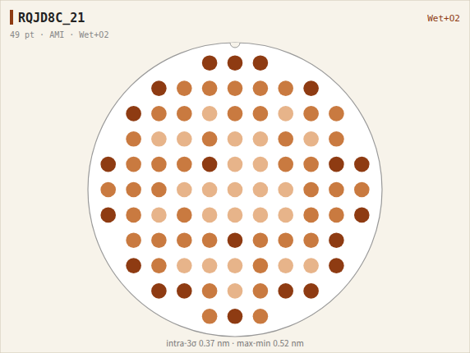
F4 AMI CD wafer map
Wet+O2: AMI 9.2/9.2 (POR 9.2/9.2), edge 편차 POR 수준
자료 작성: Logic TD 권유진

Slide 3
Fail die count (ea / 49 die)
WAFER |  | POR (RNF6K_8) | RQJD8C_21 | RQJD8C_16 | RQJD8C_3
CMBSRP | Open | 2 | 3 | 4 | 3
 | Short | 0 | 1 | 0 | 1
VCHN | Open | 0 | 2 | 1 | 1
 | Short | 0 | 0 | 1 | 0
Total die |  | 49 | 49 | 49 | 49
전 split fail die POR 수준
자료 작성: Logic TD 권유진

Slide 4
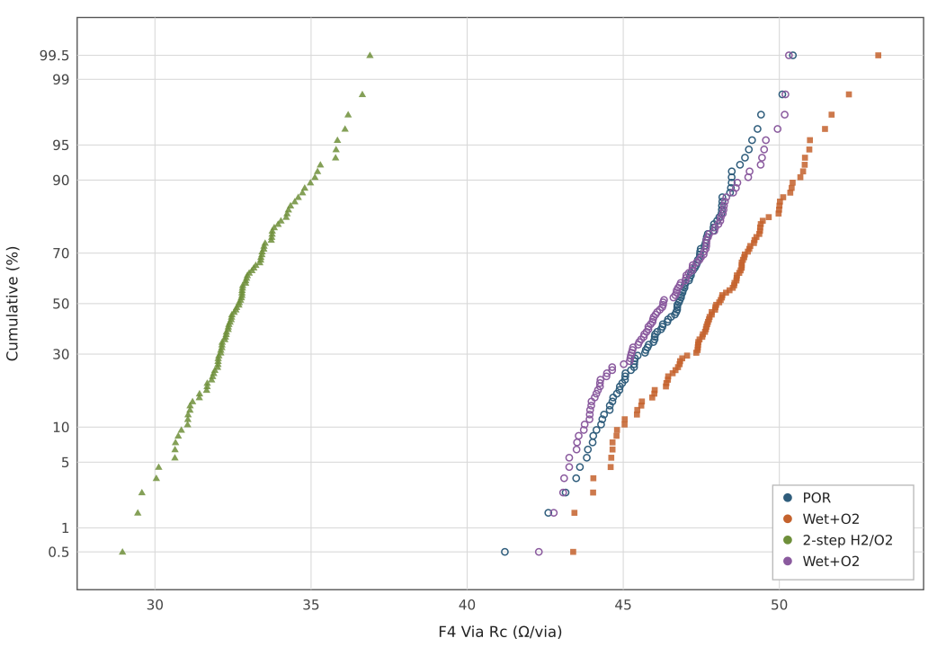
F4 Via Rc cumulative distribution
POR median 46.8Ω
Wet+O2 median 48.0Ω (+2.7%)
2-step H2/O2 median 32.7Ω (-30.1%)
Wet+O2 median 46.3Ω (-1.0%)
2-step H2/O2: barrier-less bottom 으로 Rc 감소
자료 작성: Logic TD 권유진

